Slide 1
线性数据结构
COPYRIGHT XL 2333

Slide 2
关于数据结构
描述非数值计算问题的数据模型是诸如表、树和图之类的数据结构。
因此简单说来，数据结构是一门研究非数值计算的程序设计问题中计算机的操作对象以及它们之间的关系和操作等的学科。

Slide 3
数据的结构
数据的结构分逻辑结构和存储结构两大类。
数据的逻辑结构从逻辑关系上描述数据，与数据的存储无关。

Slide 4
数据的结构
数据的结构分逻辑结构和存储结构两大类。
数据的存储结构是逻辑结构用计算机语言的实现。数据的存储结构依赖于计算机语言。
顺序存储表示：所有元素存放在一片连续的存贮单元中，逻辑上相邻的元素存放到计算机内存仍然相邻。
链接存储表示：所有元素存放在可以不连续的存贮单元中，但元素之间的关系可以通过地址确定，逻辑上相邻的元素存放到计算机内存后不一定是相邻的。

Slide 5
数据结构的内涵
数据结构的含义：数据、关系、操作。
例如数组这一我们最早接触，也适用最广的数据结构。
数据：a[1]、a[2]、a[3]、……、a[n]
关系：前驱/后继
操作：存入、读取、插入、删除、……

Slide 6
数据结构的内涵
根据算法对数据的操作要求，设计合适的数据结构。
实现同一套操作，可以用多种数据结构，以降低算法的时空复杂度。

Slide 7
算法对数据结构的要求
例如：要维护一个电话簿，如何选用数据结构？
需要实现的操作：插入、删除、查找、修改，也许还有合并

Slide 8
数据的结构
物理结构一般只会是两种之一：数组、链式结构。
数组可以通过灵活运用数组下标实现各种复杂访问，常用数组实现的数据结构如：哈希表、二叉堆、并查集、线段树等。一般顺序存储结构常用数组实现。
链式结构则通过数据间的链式关系实现各种复杂访问，常用链实现的数据结构如：伸展树、二项堆、跳跃表等。一般链式存储结构常用指针实现。

Slide 9
线性表
除第一个元素外，其他每一个元素有一个且仅有一个直接前驱。
除最后一个元素外，其他每一个元素有一个且仅有一个直接后继。
a₁
a₂
a₃
a₄
a₅

Slide 10
线性表的表示
顺序存储结构，用数组表示：
elemtp a[maxn];
链式存储结构，用指针表示：
point=p_list^;
struct p_list
{
elemtp elm;
point link;
}

Slide 11
线性表元素的插入
25
34
57
16
48
25
34
57
50
16
48

Slide 12
线性表元素的删除
25
34
57
50
16
48
25
34
50
16
48

Slide 13
线性表的链式存储结构—链表
链表的定义和特点
每个元素(表项)由结点(Node)构成。
线性结构
结点可以不连续存储
表可以扩充
P
data
next
数据域
指针域
P->data
P->next
head
a₁
……
a_{n}
^

Slide 14
链表的插入
a_{i}
a_{i+1}
a_{k}

Slide 15
链表的删除
a_{i}
a_{i+1}
a_{i+2}

Slide 16
循环链表
循环链表是链表的特殊形态。
循环链表最后一个结点的next指针不为空(NULL)，而是指向了表的前端。
为简化操作，在循环链表中往往加入头结点。
循环链表的特点是：只要知道表中某一结点的地址，就可搜寻到所有其他结点的地址。
head
a₁
……
a_{n}

Slide 17
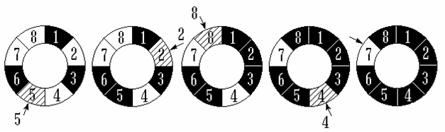
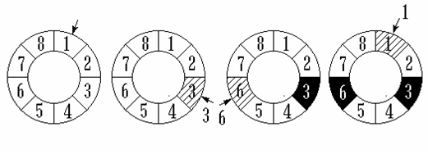
用循环链表解决约瑟夫问题
n 个人围成一个圆圈，首先第1个人从1开始报数, 报到第m个人，令其出列。如此下去, 直到圆圈中只剩一个人为止。

Slide 18
参考代码
{
int position = 0; // 报数到的人在链表中序号
int out, winer;
for (int k = 1; k <= n; k++) la.Insert(k, k); //la为预先定义的循环链表
// 建立数据域为1,2,..,n的循环链表
for (int i = 1; i < n; i++)
{ // 循环n-1次，让n-1个人出列
for (int j = 1; j <= m; j++)
{ // 从1报数到m
position++;
if (position > la.Length())
position = 1;
}
la.Delete(position--, out);// 报数到m的人出列
cout << out << " ";
}
la.GetElem(1, winer); // 剩下的一个人为优胜者
cout << winer << endl;
}

Slide 19
双向链表
双向链表是指在前驱和后继方向都能访问的线性链表。
双向链表每个结点结构：
双向链表通常采用带表头结点的循环链表形式。
back
data
next
……
a_{i}
a_{i+1}
……

Slide 20
栈
只允许在一端插入和删除的线性表。
允许插入和删除的一端称为栈顶(top)，另一端称为栈底(bottom)。
特点：后进先出 (LIFO)。
top
a_{n}
a_{n-1}
……
a₂
bottom
a₁

Slide 21
进栈(push)和出栈(pop)
a₄
top
a₃
top
a₂
a₂
bottom
bottom
a₁
a₁
a₂进栈
a₄出栈

Slide 22
栈的应用
深度优先搜索（DFS）需要利用递归函数，使用栈。

Slide 23
栈的表示
顺序栈
maxsize=栈的大小
struct inkstack
{
elemtp elem[stack_size];
maxsize top;
}

Slide 24
栈的表示
链式栈
inkstack=^node;
struct node
{
elemtp elem;
inkstack top;
}

Slide 25
双栈共享一个栈空间
0 maxsize-1
b[0] t[0] t[1] b[1]

Slide 26
栈的链式存储结构—链式栈
链式栈无栈满问题，空间可扩充；
插入与删除仅在栈顶处执行；
链式栈的栈顶在链头。

Slide 27
队列
队列是只允许在一端删除，在另一端插入的顺序表。
允许删除的一端叫做队头(front)，允许插入的一端叫做队尾(rear)。
特点：先进先出(FIFO)。
a₁ a₂ a₃ …… a_{n-1} a_{n}
front
rear

Slide 28
进队和出队
a₁ a₂ a₃
a₁ a₂ a₃
front
rear
front
rear
a₃进队
a₁出队

Slide 29
队列的进队和出队原则
进队时将新元素按 rear 指示位置加入再将队尾指针先进1：rear++
出队时将下标为 front 的元素取出，再将队头指针先进1：front++
队满时再进队将溢出出错，队空时再出队将队空处理；
解决办法：将队列元素存放数组，首尾相接，形成循环队列。

Slide 30
队列的应用
广度优先搜索（BFS）将可以扩展的节点加入队列，然后依次扩展每一个节点。

Slide 31
Stl中的队列
STL=Standard Template Labrary标准模板库
#include <queue>
使用方法：
queue<数据类型>

Slide 32
参考代码
int main()
{
queue<int> a;
int i;
for(i=0;i<10;++i) a.push(i*i);
a.pop();
printf("%d\n",a.front());
return 0;
}

Slide 33
队列的表示
location(i)=i-1
如果使用上述公式将数组quene[maxsize]描述成队列，那么队列的第一个元素是quene[0]，第二个元素是quene[1]，……。front总是0，rear始终是最后一个元素的位置，队列的长度为rear+1。添加元素的复杂度为O(1)，而删除元素的复杂度为O(n)。
[0]
[1]
[2]
[0]
[1]
[0]
[1]
[2]
a₁ a₂ a₃
a₂ a₃
a₂ a₃ a₄
front
rear
front
rear
front
rear

Slide 34
队列的表示
location(i)=location(1)+i-1
如果使用上述公式将数组quene[maxsize]描述成队列，那么front=location(1)，rear依然是最后一个元素的位置。删除元素的时候，不要求所有的元素左移一个位置，而只需要location(1)加1即可。但是增加了添加元素的复杂度。
[0]
[1]
[2]
[1]
[2]
[1]
[2]
[3]
a₁ a₂ a₃
a₂ a₃
a₂ a₃ a₄
front
rear
front
rear
front
rear

Slide 35
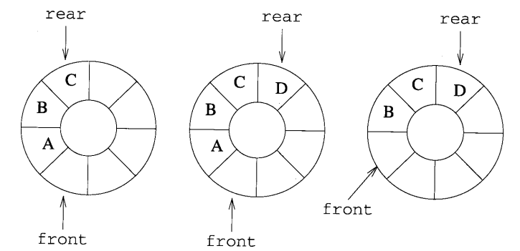
队列的表示
location(i)=(location(1)+i-1) % maxsize
如果使用上述公式将数组quene[maxsize]描述成队列，那么front指向队首元素的下一个位置（逆时针方向），rear依然是最后一个元素的位置。实际上把数组看作一个环。

Slide 36
循环队列
队列存放数组被当作首尾相接的表处理。
队头、队尾指针加1时从maxSize -1直接进到0，可用语言的取模运算实现。
队头指针进1: front = (front+1) % maxSize
队尾指针进1: rear = (rear+1) % maxSize
队列初始化：front = rear = 0
队空条件：front == rear
队满条件：(rear+1) % maxSize == front

Slide 37
习题
vijos 1484
vijos 1398
vijos 1316
vijos 1103
vijos 1257
vijos 1778
vijos 1774
vijos 1752

Slide 38
END

